Slide 1
Factory
李星霖

Slide 2
目录
简单工厂模式
工厂方法
抽象工厂模式
源码赏析与讨论

Slide 3
为什么要用工厂模式
解耦
降低代码重复
降低维护成本
Notes:
1：思考传统的复杂的对象过程的创建
1：把对象的创建和使用过程分开
2：如果一个对象的创建很复杂，很多依赖。很多地方用到就会有很多的重复代码
3：将对象的创建交给工厂维护，业务发生变化的时候，不需要找到所有创建对象的地方一一修改，只需要改一下工厂类即可

Slide 4
简单工厂模式-使用场景
需要创建的对象较少
客户端不关心对象的创建过程
Notes:
又称为静态工厂方法模式（Simple Factory method pattern）
不是23种设计模式的一种，只算是一个工厂模式的一个特殊实现，在实际应用中不是很多，因为有个不好的地方：违背了开闭原则。

Slide 5
简单工厂模式-角色分配
工厂角色
抽象产品角色
具体产品角色
Notes:
工厂角色：工厂模式的核心，负责实现创建所有实例的内部逻辑。可以被外部直接调用，创建所需要的产品
抽象产品角色：所创建具体产品的父类，它负责描述所有实例所共有的公共接口
具体产品：所创建的目标，所创建的都是这个角色的实例

Slide 6
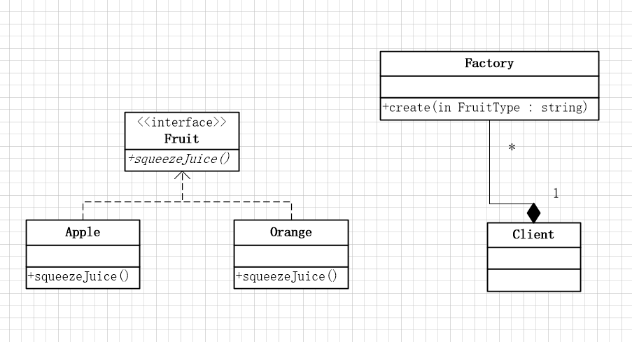
简单工厂模式-UML
Notes:
缺点显而易见，扩展新产品的时候违背了开闭原则。所以需要考虑一种办法

Slide 7
工厂方法-使用场景
一个类不知道它所需要对象的类
一个类通过其子类来指定创建哪个对象
将创建对象的任务委托给多个工厂子类中的某一个
Notes:
1:客户端不需要知道具体产品类的类名，只需要知道所对应的工厂即可，具体的产品对象由具体工厂类创建
2:对于抽象工厂类只需要提供一个创建产品的接口，而由其子类来确定具体要创建的对象，利用面向对象的多态性和里氏
3:将创建对象的任务委托给多个工厂子类中的某一个，客户端在使用时可以无需关心是哪一个工厂子类创建产品子类，需要时再动态指定

Slide 8
工厂方法-角色分配
抽象工厂
具体工厂
抽象产品
具体产品
Notes:
抽象工厂：是工厂方法模式的核心，与应用程序无关。任何在模式中创建的对象的工厂类必须实现这个接口。
工厂角色：是用来实现抽象工厂的具体的工厂
抽象产品角色：所创建具体产品的父类，它负责描述所有实例所共有的公共接口
具体产品：所创建的目标，所创建的都是这个角色的实例

Slide 9
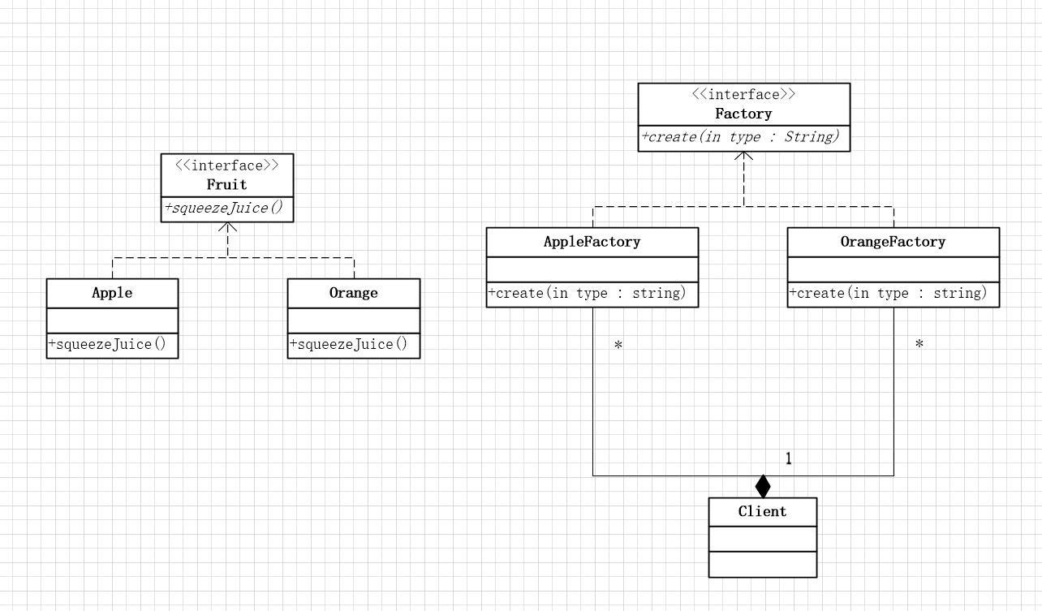
工厂方法-UML
Notes:
对于工厂方法的模式，默认好像是就为了生产同一类产品，抽象工厂模式是工厂方法的进一步的深化，如果需要创建一组产品，就需要抽象工厂

Slide 10
产品等级结构：
产品的继承结构，一个抽象的水果父类和其子类橘子或者苹果就构成了一个产品等级结构
产品族
是由同一个工厂生产的，位于不同产品等级结构中的一组产品
Notes:
这个时候引入抽象工厂，工厂方法和抽象工厂的区别就是工厂方法针对的是一个产品等级结构，抽象工厂针对的多个等级结构，

Slide 11
抽象工厂-使用场景
当系统所提供的工厂所需生产的具体产品并不是一个简单的对象，而是多个位于不同产品等级结构中属于不同类型的具体产品时需要使用抽象工厂模式
抽象工厂模式是所有形式的工厂模式中最为抽象和最具一般性的一种形态
Notes:
1：当系统所提供的工厂所需生产的具体产品并不是一个简单的对象，而是多个位于不同产品等级结构中属于不同类型的具体产品时需要使用抽象工厂模式
2：抽象工厂模式是所有形式的工厂模式中最为抽象和最具一般性的一种形态

Slide 12
抽象工厂-角色分配
抽象工厂
具体工厂
抽象产品
具体产品
Notes:
抽象工厂：是工厂方法模式的核心，与应用程序无关。任何在模式中创建的对象的工厂类必须实现这个接口。
工厂角色：是用来实现抽象工厂的具体的工厂
抽象产品角色：所创建具体产品的父类，它负责描述所有实例所共有的公共接口
具体产品：所创建的目标，所创建的都是这个角色的实例

Slide 13
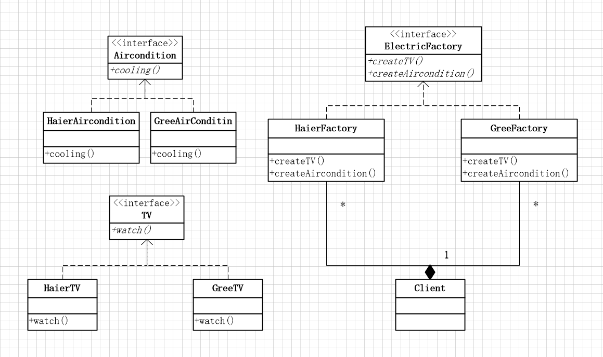
抽象工厂-UML
Notes:
对于工厂方法的模式，默认好像是就为了生产同一类产品，抽象工厂模式是工厂方法的进一步的深化，如果需要创建一组产品，就需要抽象工厂

Slide 14
开闭原则的倾斜性
抽象工厂以一种倾斜的方式支持新增新的产品族，它为新产品族的增加提供方便，但不能为新的产品等级结构的增加提供方便
工厂模式的退化
当抽象工厂模式中每一个具体工厂只创建一个产品对象，也就是只存在一个等级结构时候，抽象工厂模式退化为工厂方法模式。当工厂方法模式中抽象工厂与具体工厂合并，提供一个统一的工厂来创建产品对象，并将创建对象的工厂方法设计为静态时，工厂方法退化为简单工厂模式

Slide 15
源码赏析
1、Spring 中通过getBean(“”)获取bean
2、arterybase数据迁移获取不同的数据库连接
3、Design-patterns

Slide 16
Thanks

